Slide 1


2025年度外国语学院
外事工作总结
汇报人：付志明
2026年1月9日

Slide 2
目 录
01
国际交流
02
人才引智
03
关键须知

Slide 3
国际交流
01
1
学术访问、会议、交流
海外学者来访：80余人次
开展合作研究及讲学活动：90余场

Slide 4

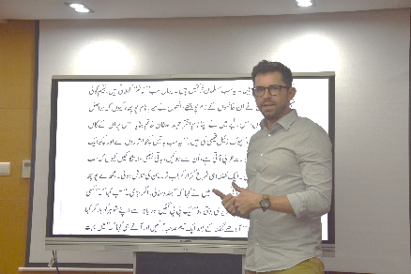
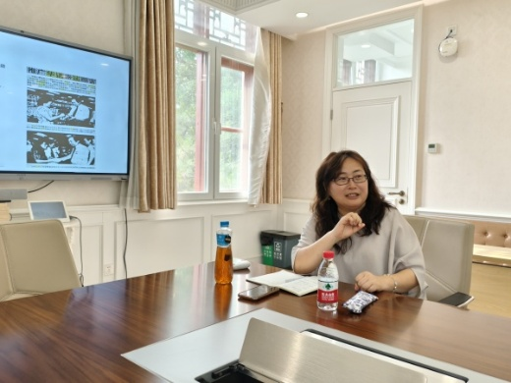
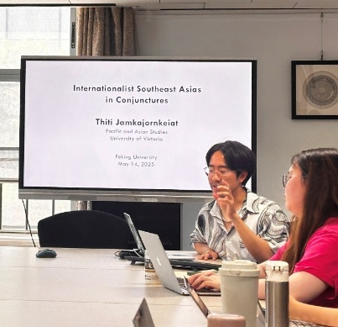
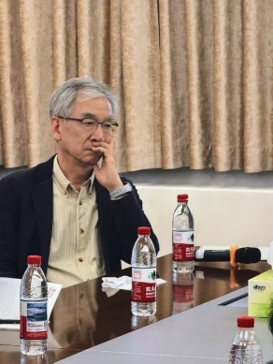
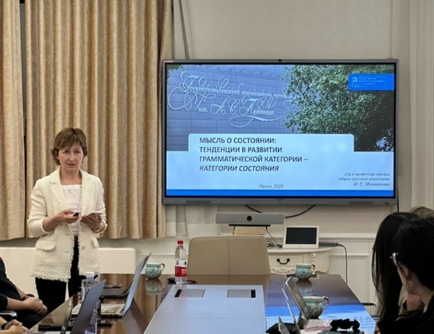
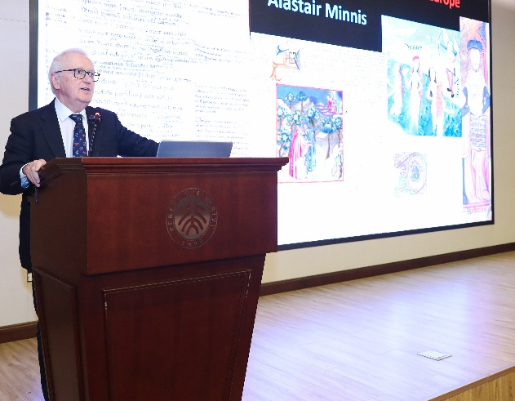

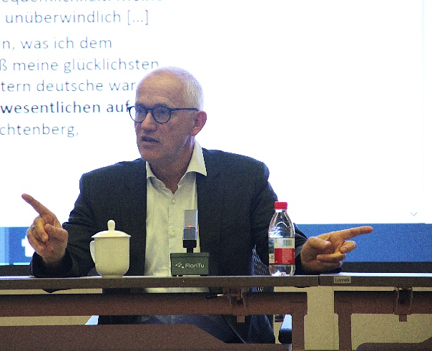
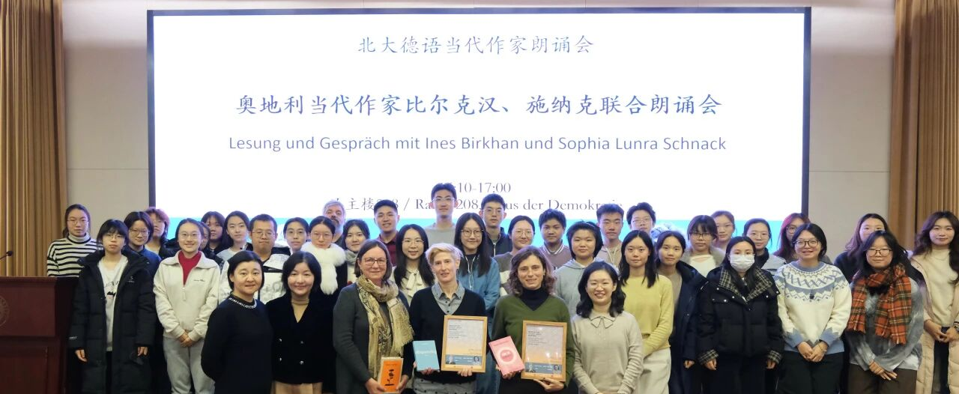
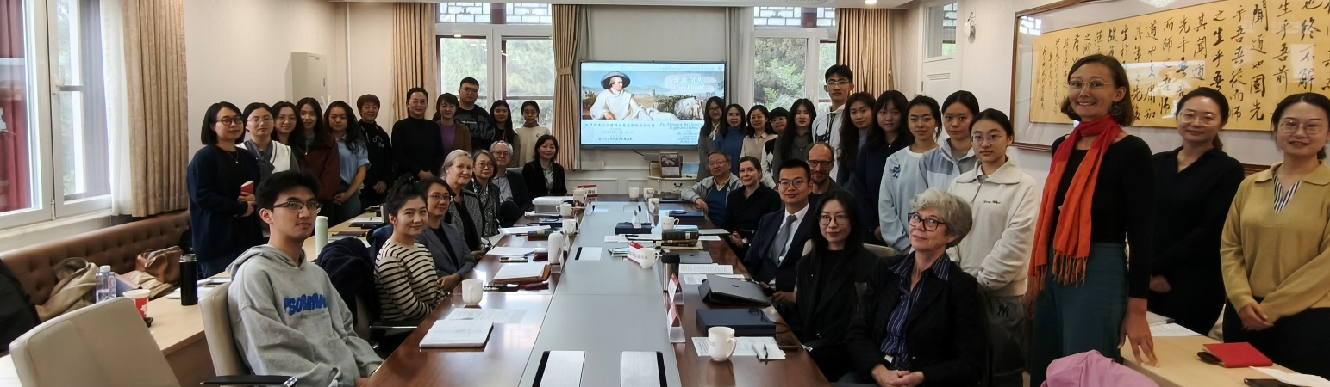

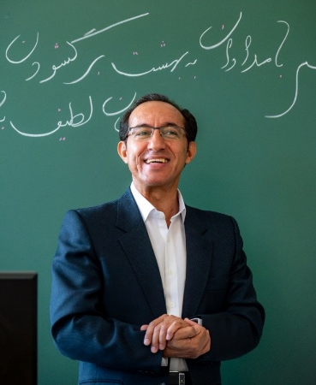
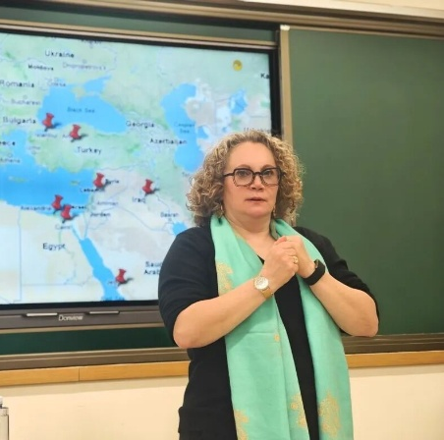

Slide 5
国际交流
01
1
学术访问、会议、交流
海外学者来访：80余人次
开展合作研究及讲学活动：90余场
举办国际学术会议：5场
邀请国际学者参会：约80位

Slide 6
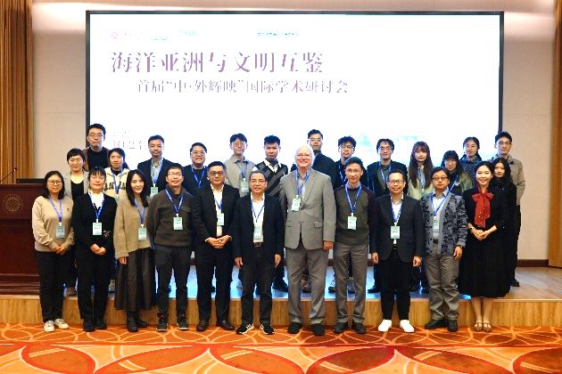
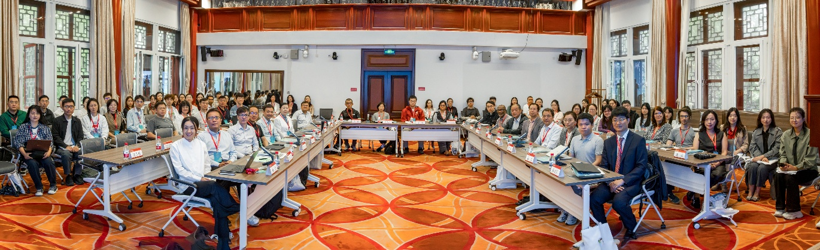
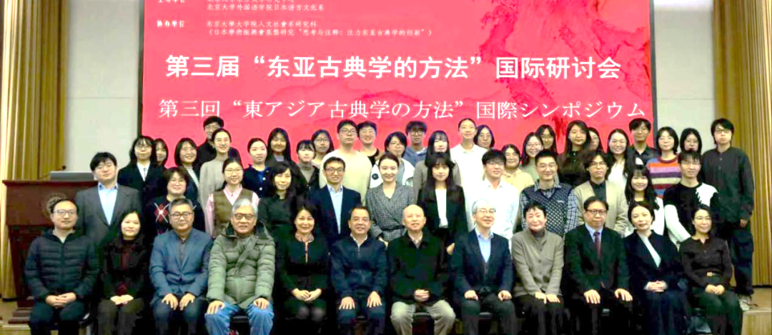

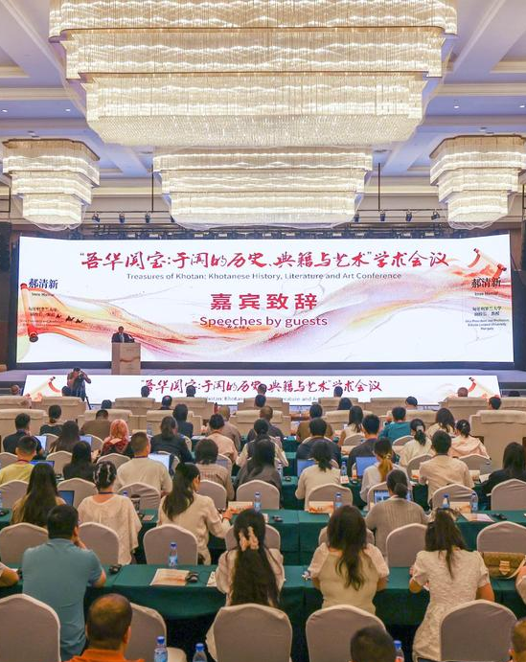
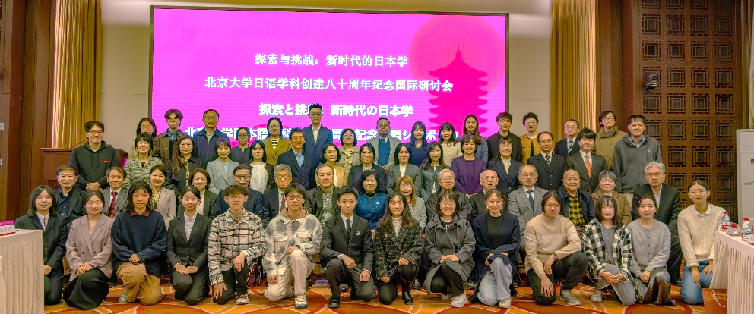

“海洋亚洲与文明互鉴——首届‘中·外辉映’”
国际学术研讨会
第三届“东亚古典学的方法”
国际研讨会
“跨越印度洋的文学与艺术”国际学术研讨会
“'吾'华'阗’宝：
于阗的历史、
典籍与艺术”
国际学术研讨会
新时代的“日本学”
——方法建构与跨文化
对话的新探索

Slide 7
国际交流
01
1
学术访问、会议、交流
海外学者来访：80余人次
开展合作研究及讲学活动：90余场
举办国际学术会议：5场
邀请国际学者参会：约80位
教师出国（境）访问、交流：130余人次
国际学术会议报告：60余人次

Slide 8
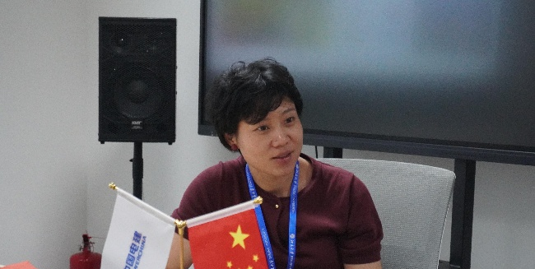
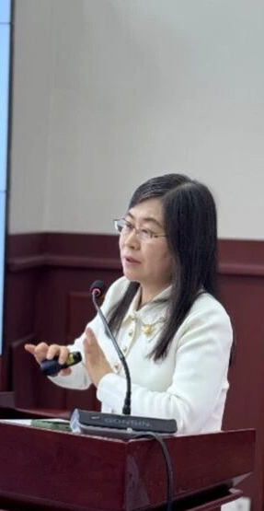
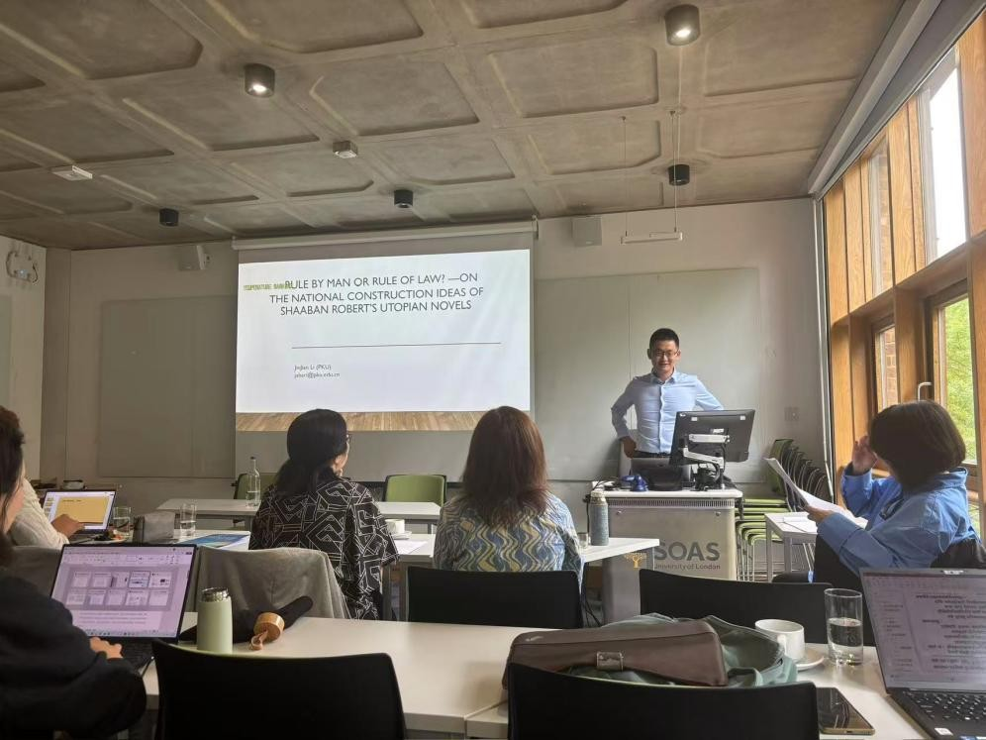
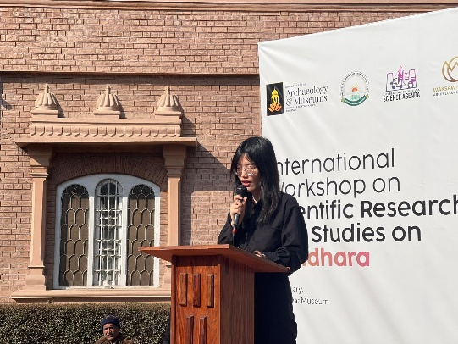
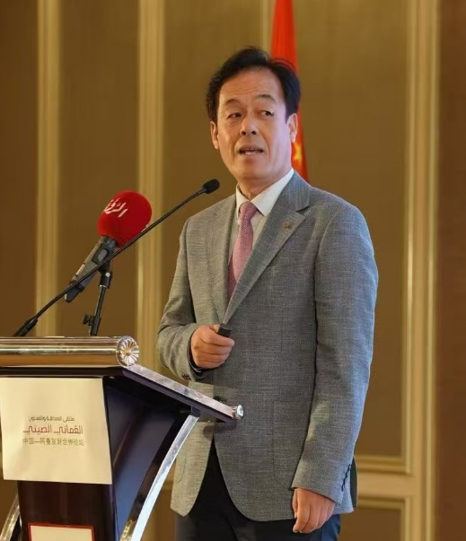
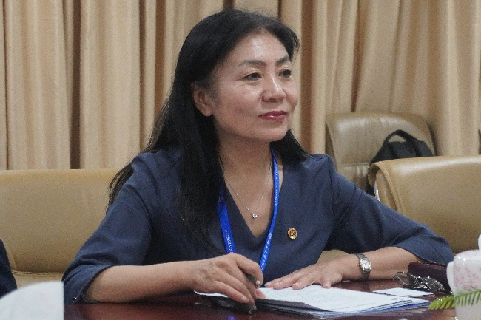
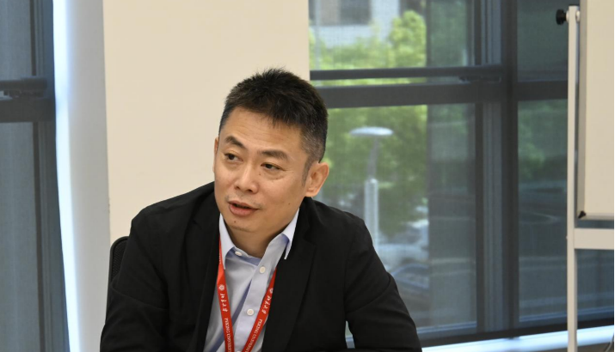
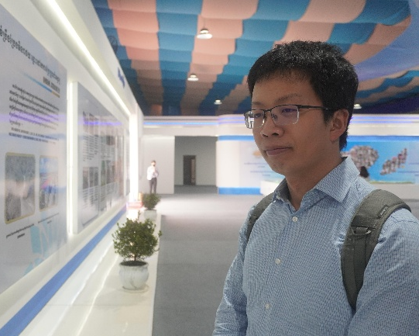
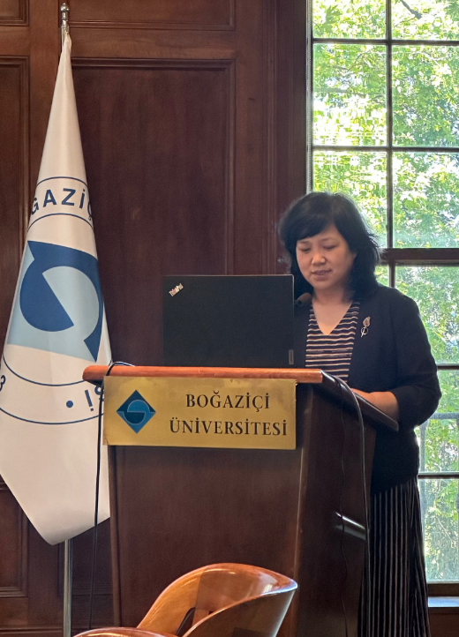
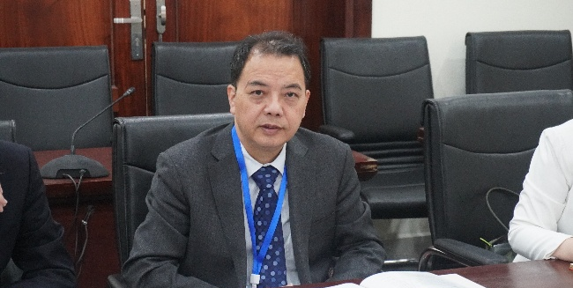
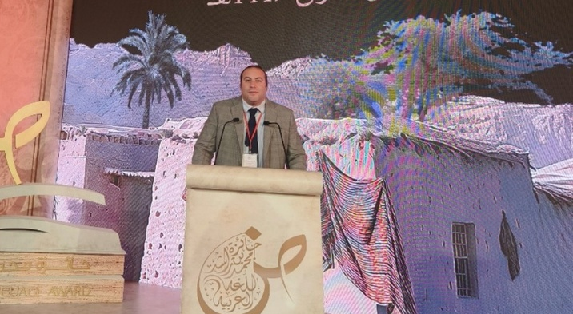
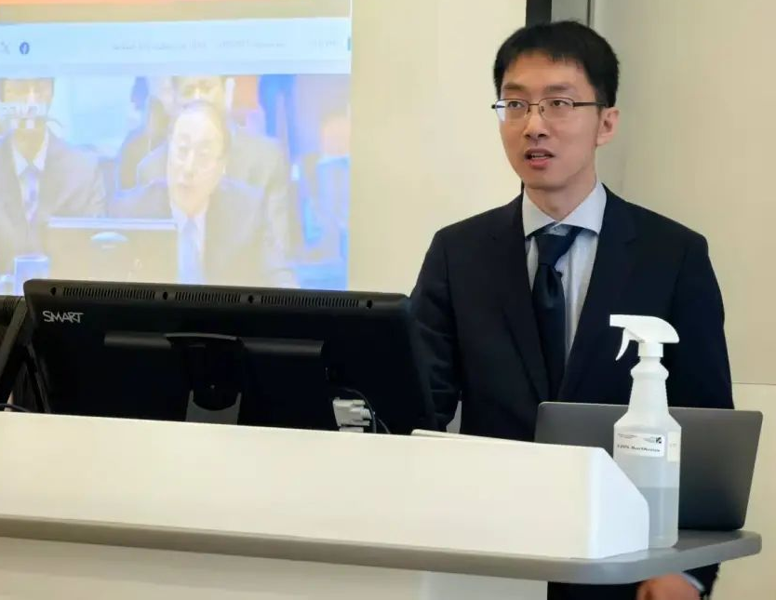
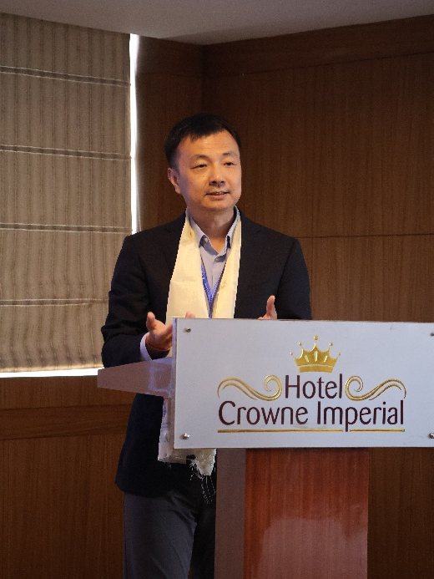
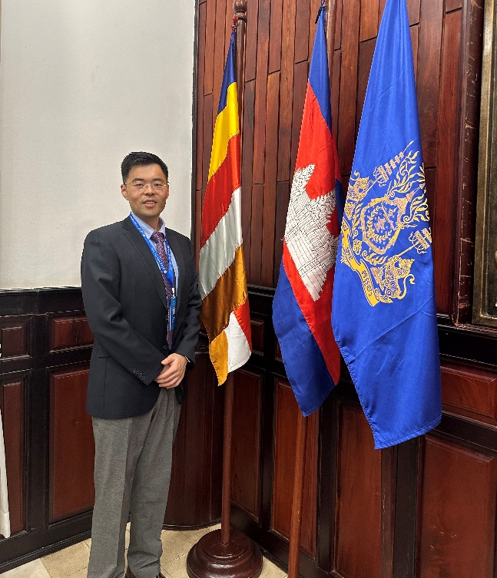
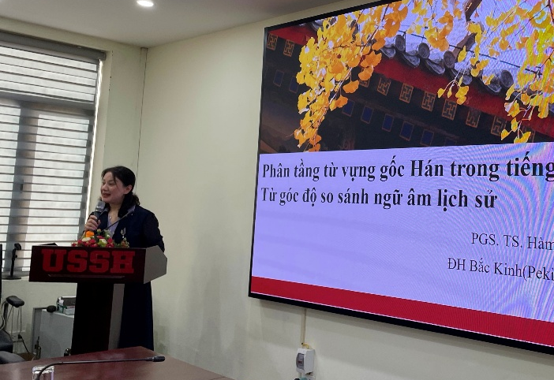
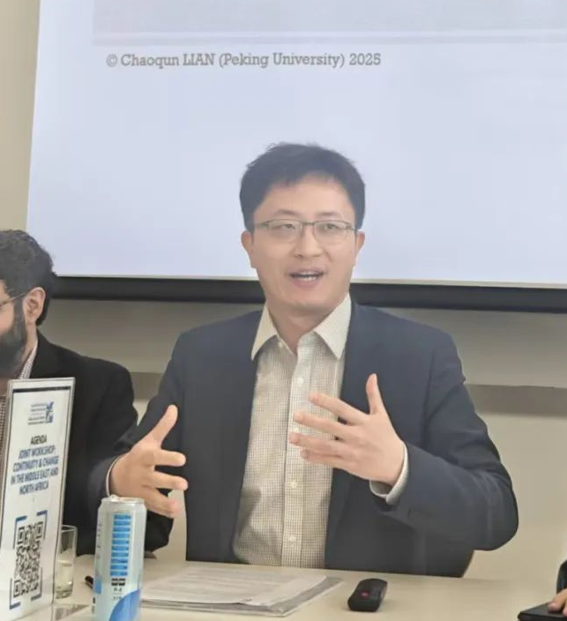
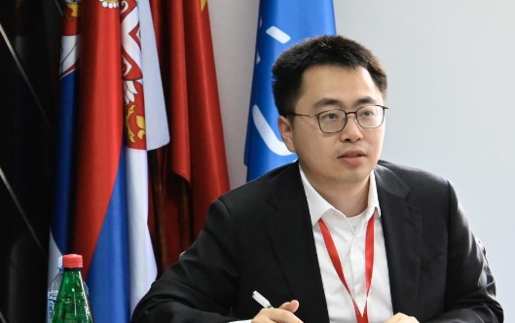

Slide 9
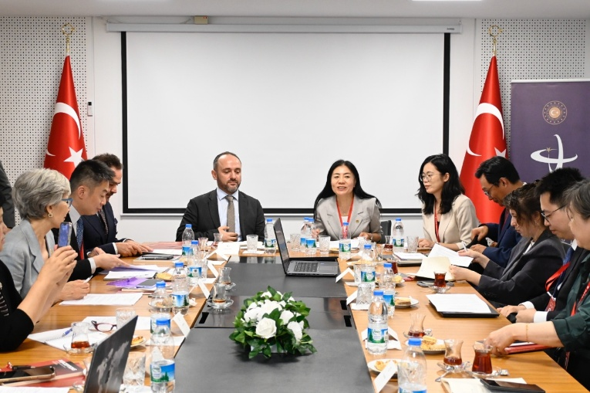
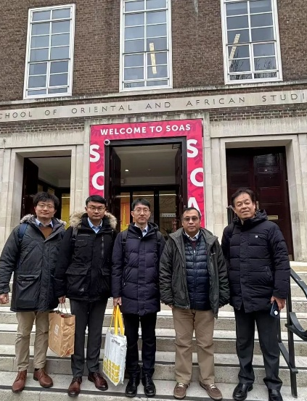
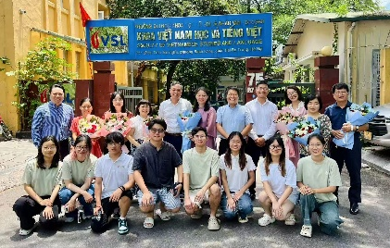
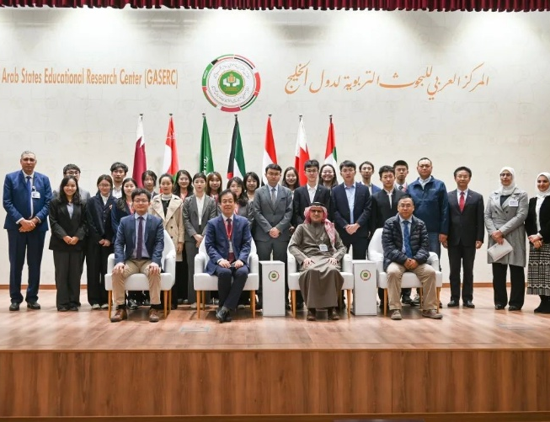
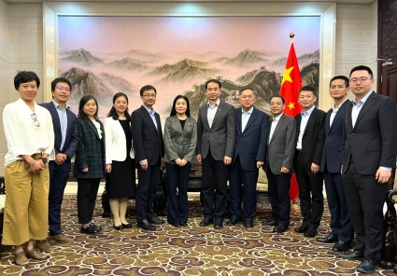
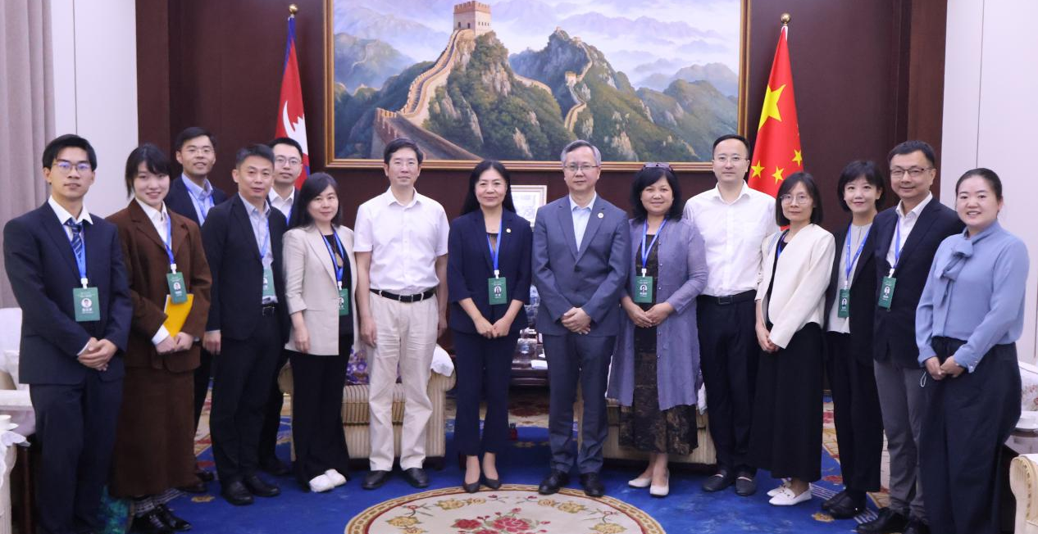
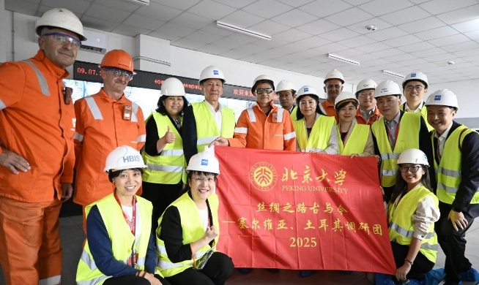
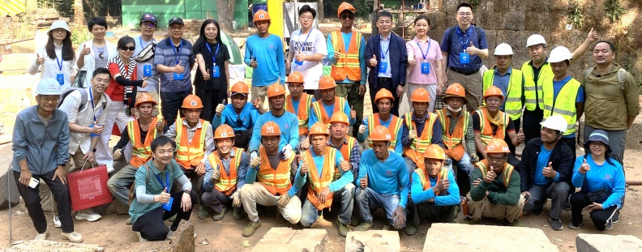
国际交流
01
2
外事接待、出访考察
组织团队赴外交流考察：9次

Slide 10
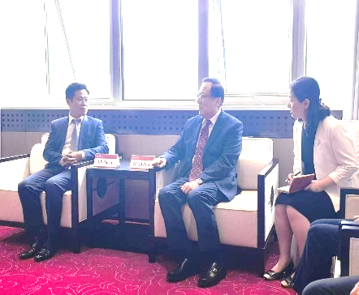
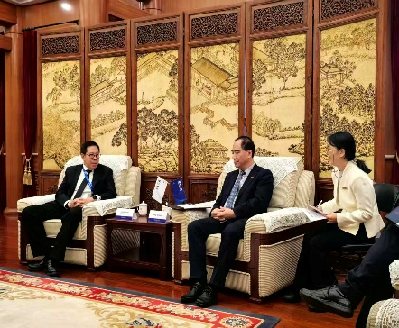
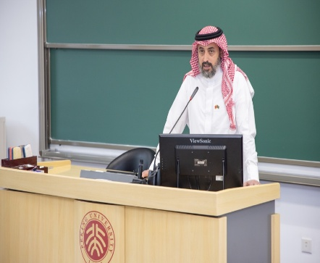
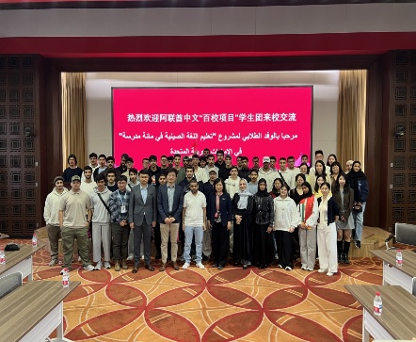
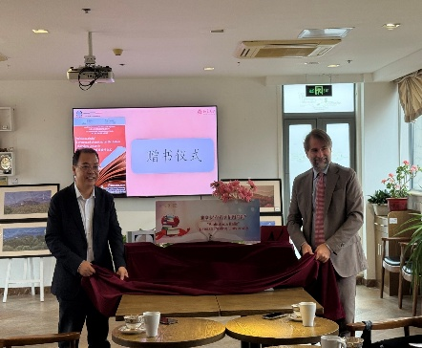
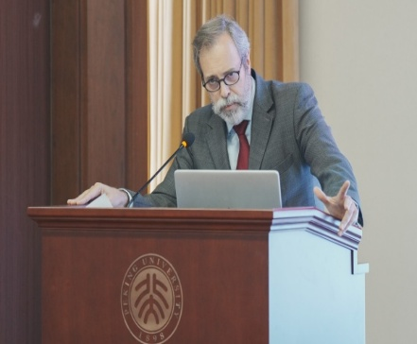
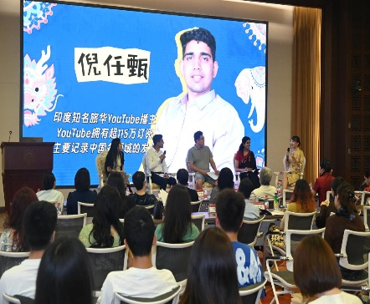
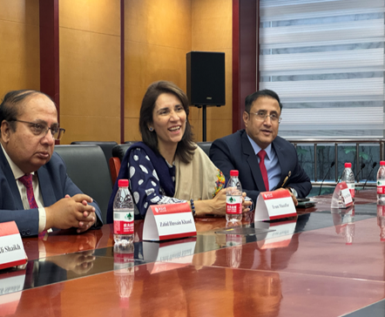
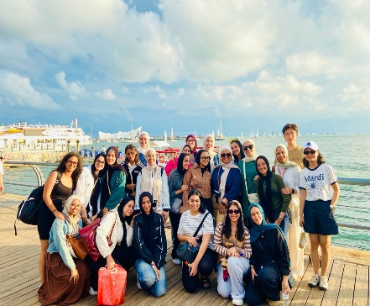
国际交流
01
2
外事接待、出访考察
主责接待境外来访团组：40次
配合学校及上级部门，协同完成各类外事交流任务：约80项
配合组织接待及陪同校领导会见：30余次
提供翻译服务：近40次
随校团出访担任翻译：近10次

Slide 11
人才引智
02
1
队伍结构
外籍人才队伍总计39人。采取聘任、邀请相结合的方式落实队伍建设。
类别 | 人数
校聘事业编制 | 3
院聘全职教师 | 23
长期访问学者（授课为主要任务） | 6
短期聘用 | 6
兼职 | 1

Slide 12


人才引智
02
2
机制创新
积极推进体制机制创新，对院聘外籍教师聘任方式开展改革。
规范流程：申报设岗 发布招聘信息 简历筛选 面试选拔 思政谈话 手续办理。
本年度新入职的5位院聘外籍教师纳入学校人事部合同制人员管理体系。
解决院聘外教长期存在的社保缴纳难题，提供稳定社保福利，助力外教安心从教。

Slide 13
人才引智
02
2
机制创新
推动院聘外籍教师工作由教学支撑向学科共建转变。
一、在保障教学质量基础上，明确提升学术产出要求。
二、鼓励各系/教研室主动利用外籍教师资源，开展实质性科研合作。
三、支持外籍教师发表高水平论文，扩大学术影响。
四、鼓励指导学生竞赛、开设讲座等，全方位参与人才培养。

Slide 14
关键须知
03
1
涉外活动
内 部 沟 通 请 勿 拍 照
1 涉境外非政府组织（NGO）活动：一律请提前单独咨询外事办，参照上级部门相关规定进行申报。
（注：学校、研究机构、学术组织不涉及）
2 涉各国驻华使领馆交流及活动：提前4周~5周（不含节假日）联系外事办，启动申请报备手续。
3 涉境外媒体采访：请遵循学校宣传部有关规定，及时请示。（注：包含任何形式的采访，如电子邮件、电话访谈等）

Slide 15
关键须知
03
2
会议申报：国际会议
1 国际会议定义：
国际会议指在我国境内，我方主办、承办、协办的、与会者来自三个及三个以上国家和地区（不含港、澳、台地区）的会议、论坛和研讨会等。双边会议也应参照国际会议的管理规定进行申报。
拜会、评审会、内部会、庆典活动不作为国际会议。
内 部 沟 通 请 勿 拍 照
2 建议至少提前4个月进行会议申报
3 会议如涉及在线举办：
提前做好申报。
在线会议室需安排专人管理，做好会议讨论发言的把控。

Slide 16
关键须知
03
2
会议申报：涉港澳台会议
内 部 沟 通 请 勿 拍 照
1 范围：
在境内举办、合办或承办，与会代表涉及港澳台三地人员的会议（论坛、研讨会等）。
2 申报：
在会议前至少3个月启动申报，具体请参考北京大学国际合作部-港澳台办公室网站有关说明。

Slide 17

关键须知
03
3
出访总结
内 部 沟 通 请 勿 拍 照
1 2026年1月1日起，因公出访团组（单人出访按“一人成团”）回国后15天内由团组负责人提交：
出访总结报告
出访期间实际日程安排
执行中央八项规定及其实施细则精神报告表
（注：2025年出访总结材料已完成收集）
2 关于2023年~2024年出访任务：
由团组负责人于2026年2月25日前提交出访总结报告
详细说明将于近期发布邮件通知。

Slide 18
谢谢大家
汇报人：付志明
2026年1月9日

